Slide 1
Бизнес статистика
Изготвил: Веселин Младенов

Slide 2
Съдържание:
01
02
03
04
Наблюдение на бизнес тенденциите
Инвестиции
Външна и вътрешна търговия
Туризъм

Slide 3
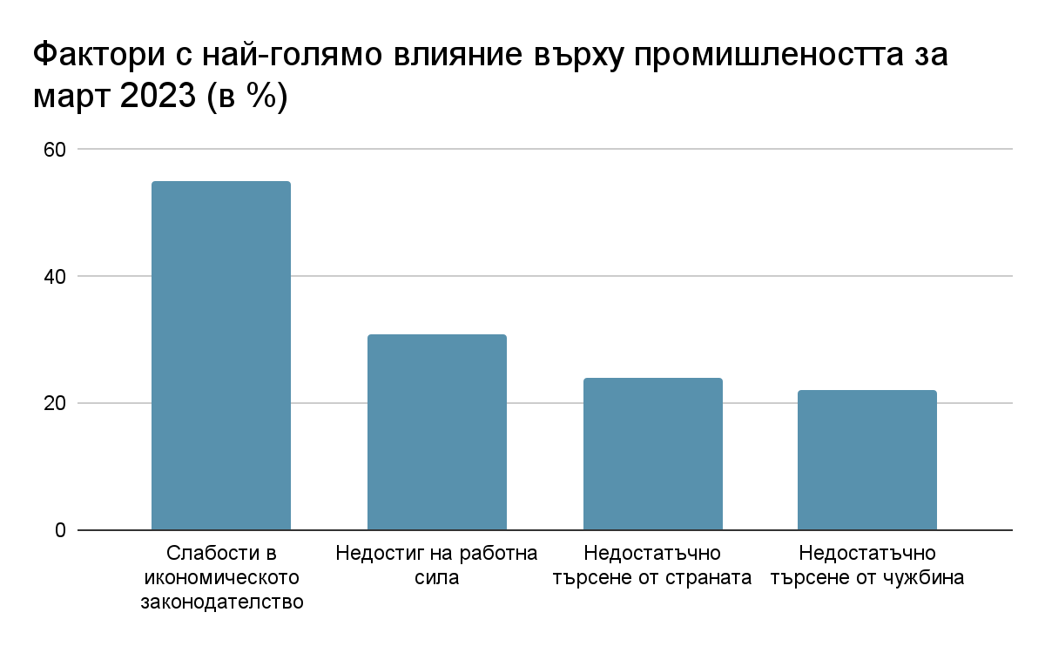
01
Наблюдение на бизнес тенденциите
Бизнес наблюденията в промишлеността, строителството, търговията на дребно и сектора на услугите събират информация за мненията на предприемачите по отношение на състоянието и развитието на техния бизнес.
Общият показател на бизнес климата е средна претеглена на четирите отраслови показателя на бизнес климата
Показателят за бизнес климата в наблюдаваните отрасли е средна геометрична на балансите на оценките за настоящата и за очакваната бизнес ситуация в предприятията.

Slide 4
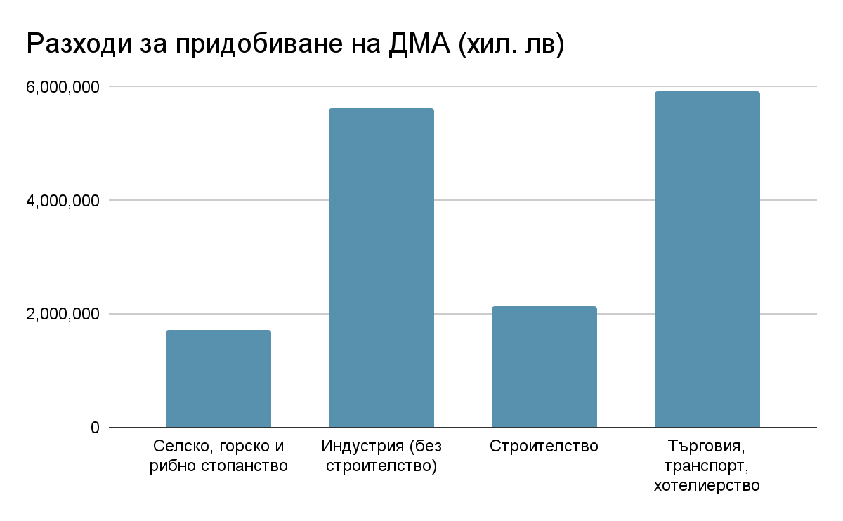
02
Инвестиции за 2021 г.
Инвестициите в България отбелязват лек спад спрямо предходни години, поради геополитически, причини, както и политическата криза в която се намираме в момента, но въпреки това в сравнение с предното десетилетие отбелязват добър растеж.

Slide 5
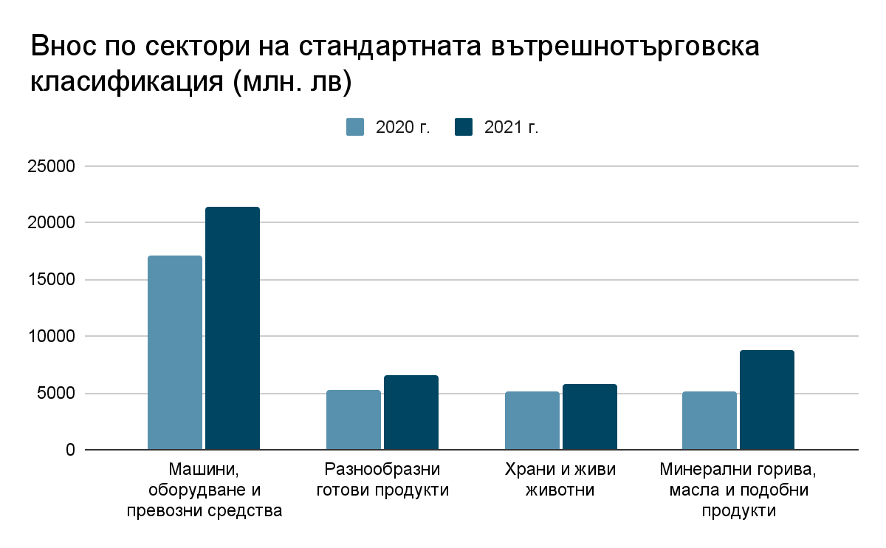
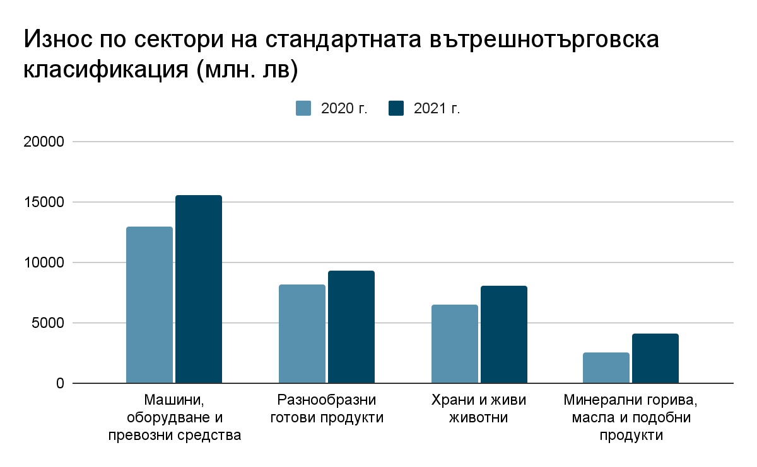
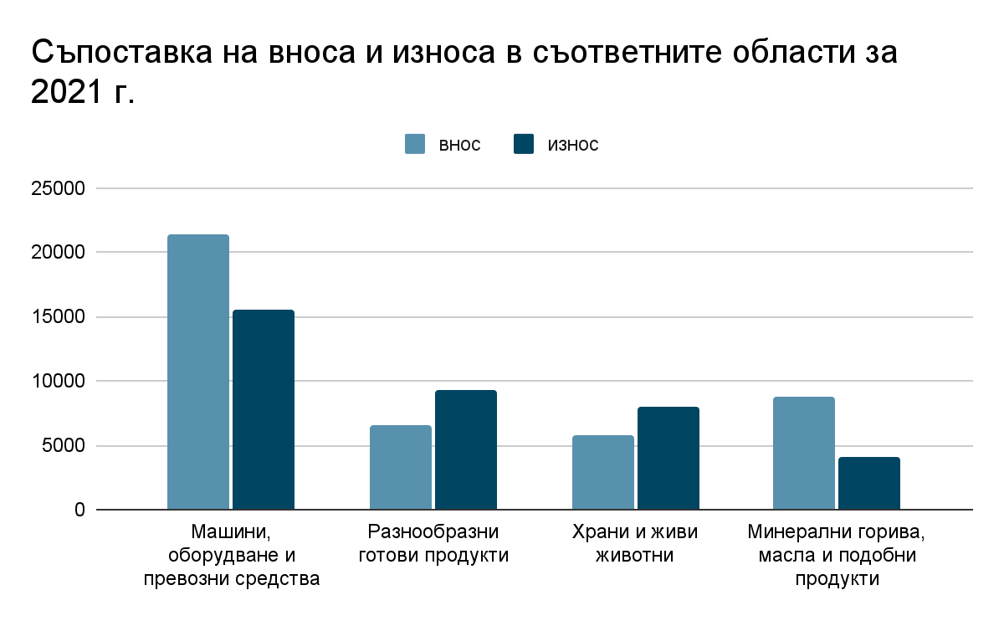
Външна и вътрешна търговия
03

Slide 6
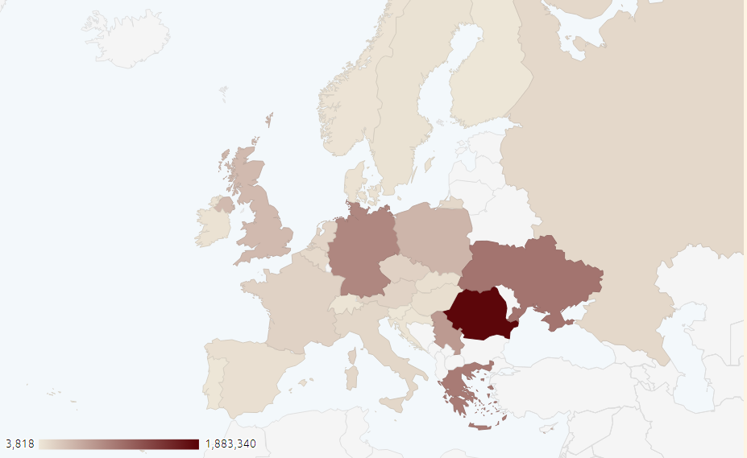
04
Туризъм - посещения на чужденци в България през 2022 г.
Посещенията на България от чужденци са общо 10 887 952, като от европейския съюз са 5 352 690.
Най-много посетители имаме от Румъния, равнявайки се на 1 831 226 души.
Хората от страните извън ЕС, които ни посещават са от Турция с 1 883 340 и Украйна с 938 757 души за 2022 година.

Slide 7
Благодаря за вниманието!

